Slide 1
Grocery Delivery
Emil, Peter & Martin

Slide 2
Disposition
Projektbeskrivelse
Demo af produkt
Projektstyring og arbejdsprocess
Teknologi valg
Systemarkitektur
Database
Backend
Frontend
Udfordringer
Refleksion

Slide 3
Projektbeskrivelse
Udvikle en komplet full-stack løsning fra bunden med fokus på god softwarearkitektur (SOLID, Clean Code, lagdeling).
Projektet skal inkludere en database, RESTful API og en frontend med brugervenlig præsentation af data.
Selvvalgt emne og datasæt, og dokumentation, tests og CI/CD indgår som en del af kravene.

Slide 4
Demo

Slide 5
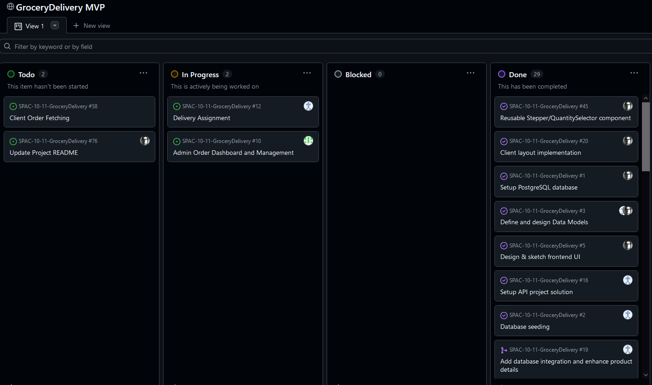
Projektstyring
Github Projects
Kanban board
User Stories / Issues

Slide 6
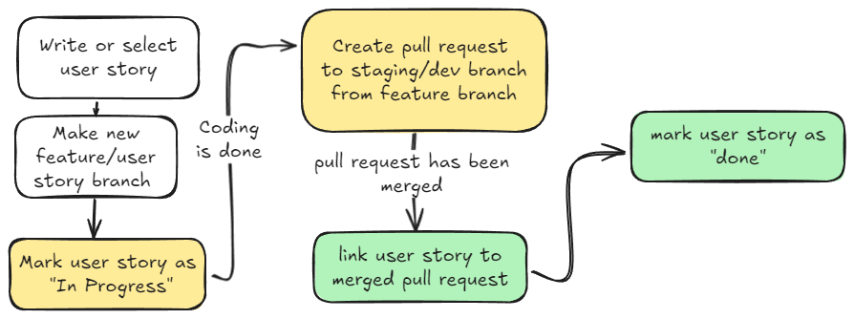
Arbejdsprocess

Slide 7
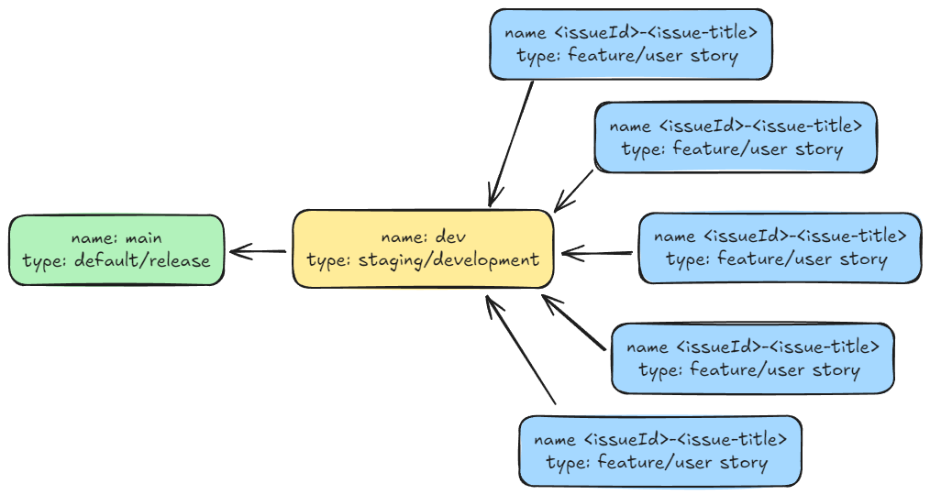
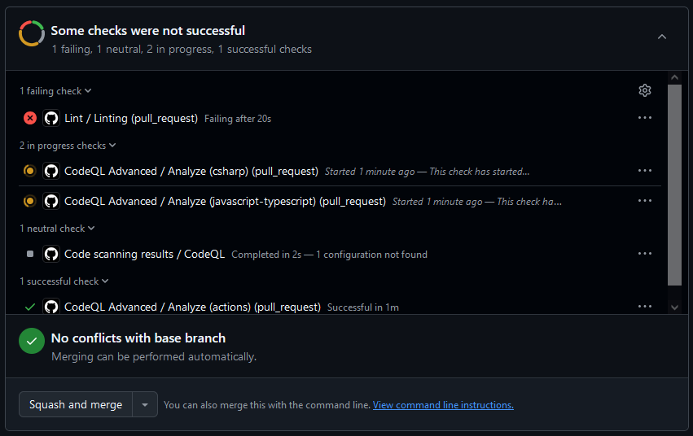
Projektstyring og arbejdsprocess
Git strategy
Protected default og staging branch
Ingen force pushes til protected branches
Pull request mandatory for at få ændringer til staging/dev
GH workflow checks skal succeed for at pull request går igennem

Slide 8
Teknologi Valg
Backend
C#
ASP.NET Core
Entity Framework
Frontend
React
TypeScript
Vite
@tanstack/react-query
Shadcn/ui
Database
Postgres
Værktøjer
Docker
Github

Slide 9
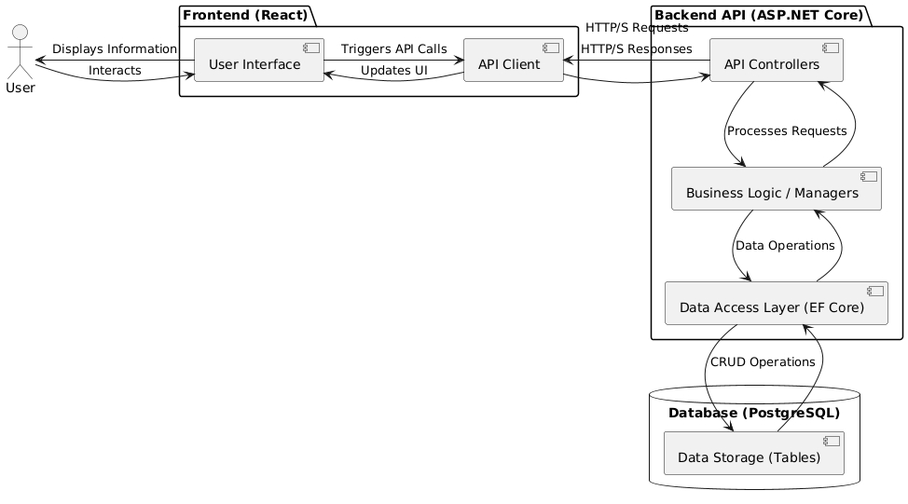
Systemarkitektur
Backend:
OOP-baseret
C# RESTful API til dataudveksling
Postgres Database med produkter, ordrer og users, osv.
Frontend:
Brugervenligt interface
Integration med backend via API

Slide 10
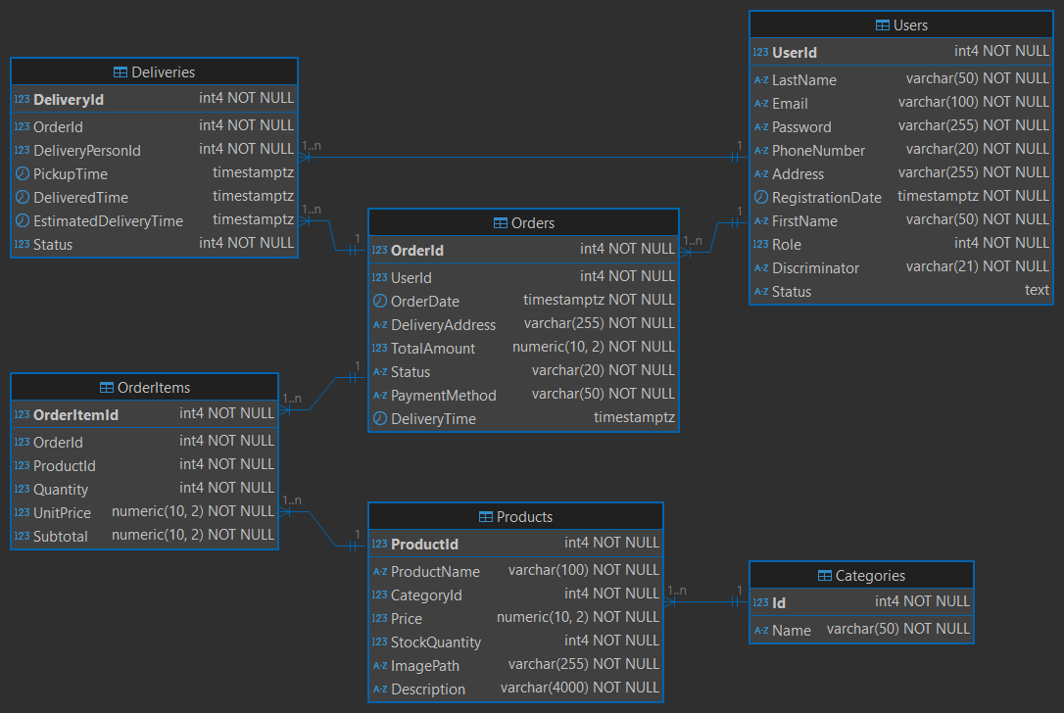
Database
Data fra Kaggle.com

Slide 11
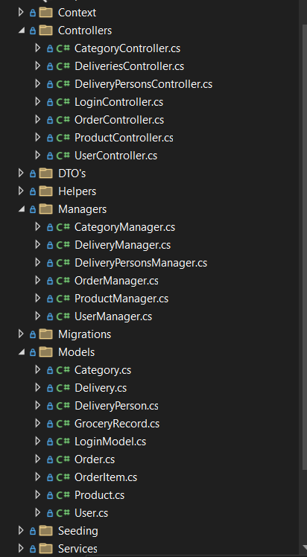
Backend
Manager + controller klasser
CRUD-operationer (GET, POST, PUT, DELETE)
Filtreringsmuligheder
Adgangskontrol

Slide 12
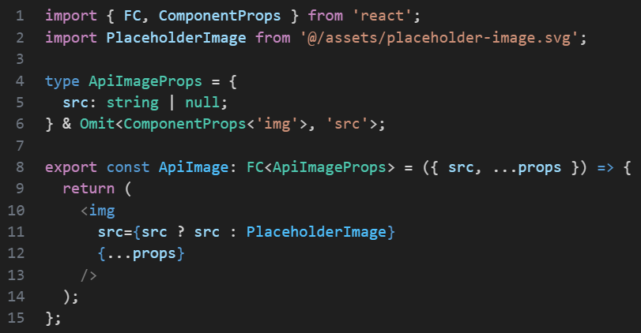
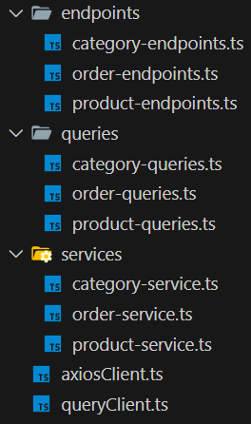
Frontend
Single Page Application
2 delt frontend:
Customer store
admin CMS
Reusable components og Shadcn/ui
Router
Data fetching og mutations
Separation af endpoints, async API calls og state management
Auth + Sikkerhed (hidden components kun for admins)

Slide 13
Udfordring & Refleksion
Projektrelateret
Løbende dialog har virket
Uge 8+9+10+11 sammenlagt
Manglende afslutning på første iterationer af projekter
Fravær
Github relateret
Fordele og ulemper ved et “mono repository”
Merge conflicts
Ventetid på Github Workflows

